Slide 1
ТЕХНИЧКО ОБРАЗОВАЊЕ
6. РАЗРЕД
ПРИНЦИПИ ДЈЕЛОВАЊА АЛАТА ЗА МЕХАНИЧКУ ОБРАДУ МАТЕРИЈАЛА
12.02.2021. године
Наставник: Милош Икић

Slide 2
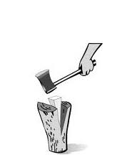
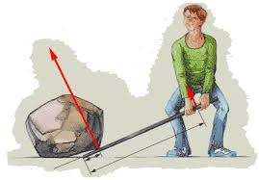
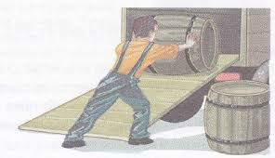
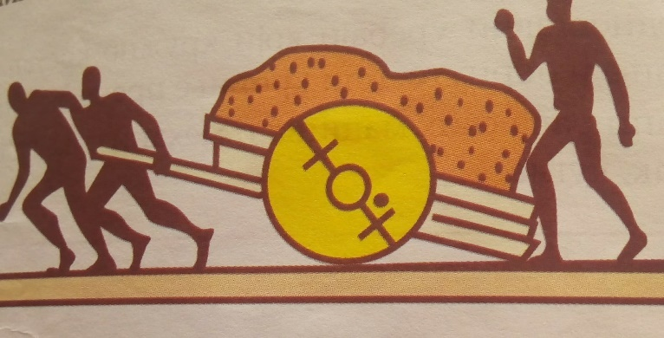
Човјек је од давнина обрађивао материјале и добијао нове производе. Користио је просте машине или просте механизме, тј. једноставна помагала којима се, при вршењу рада, појачава дјеловање мишићних сила човјекових руку. При раду тих помагала су коришћени: принцип клина, принцип полуге, коса раван, точак.
Принцип клина
Принцип
полуге
Коса раван
Точак

Slide 3
Обрада материјала представља промјену облика, димензија или својства материјала ради даље употребе.
Материјали се могу обрађивати:
са скидањем струготине
без скидања струготине

Slide 4
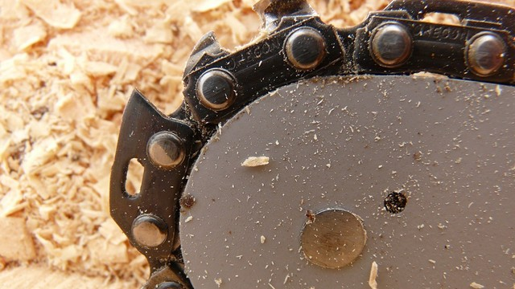
Обрада са скидањем струготине је резање материјала клинастим алатом при чему се, због силе продирања, одвајају честице материјала, стварајући на тај начин струготину (резање, турпијање, бушење, рендисање, брушење, итд.).
КЛИНОВИ су оштри саставни дијелови алата за обраду материјала. Сваки помало скида слој при обради и на тај начин доводи до жељеног облика материјала. Нпр. тестера има много клинова који се називају зупци.

Slide 5
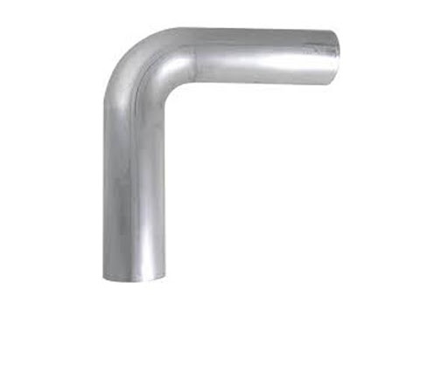
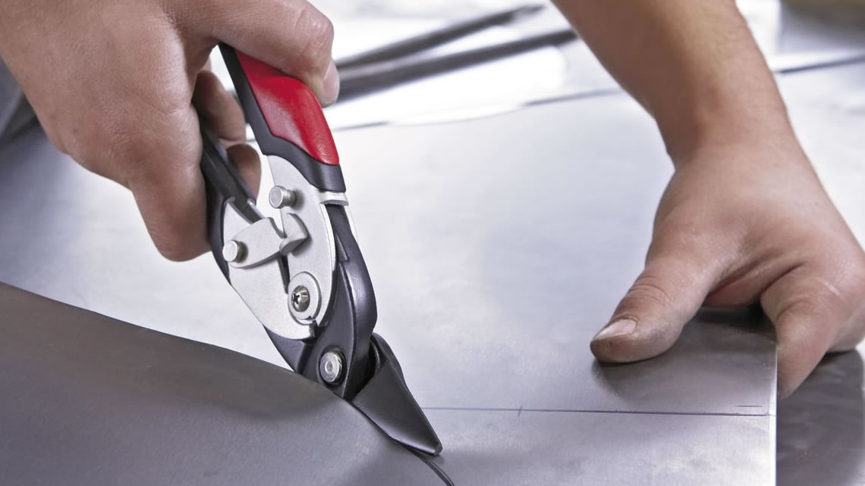
Обрада материјала без скидања струготине је обрада материјала при којој нема отпада тј. струготине и ту спадају: савијање, сјечење маказама, спајање и сл.
Савијена цијев
Сјечење лима маказама

Slide 6
СВОЈСТВА МАТЕРИЈАЛА
Сви материјали имају одређена својства, која су разврстана у сљедеће групе:
физичка - спољашњи изглед, сјај, боја, проводљивост топлоте, проводљивост звука и сл.
механичка - тврдоћа,чврстоћа, еластичност, пластичност
хемијска
технолошка
Веома је важно знати шта се од чега може правити и на који начин се то може радити, тј. важно је познавати својства материјала. Испитивање својстава материјала се врши у посебним лабораторијама.

Slide 7
ХВАЛА НА ПАЖЊИ!

